Slide 1

主讲讲师：张三丰
DOM（三）
图片懒加载/ 图片对象/ 图片预加载/瀑布流
-2016-10-
讲师Emaill：123456@qq.com

Slide 2
5
第
章
DOM（三）

Slide 3
本章重点与难点
重点
重点
难点
1
2
难
懒加载
预加载
瀑布流
瀑布流

Slide 4
1、图片懒加载
什么是懒加载？
图片延迟加载也称 “懒加载”，通常应用于图片比较多的网页，比如 “蘑菇街” 或者淘宝,京东等电子商务网站，因为页面加载时候，假如我们没有用延迟加载的话 那么页面上很多图片，首先要发n多个请求，性能肯定不怎么好，而我们用延迟加载技术，页面打开时候 只加载第一屏数据，第二屏以上都用延迟加载 滚动的时候进行加载，这样的话 假如页面不管他有n屏的话 那么我们只管加载第一屏的数据，后面不做操作。这样就可以显著的提高页面的加载速度，提升用户体验，减轻服务器的压力，而且如果用户只浏览首屏的话，还可以节省流量。

Slide 5
2、懒加载实现
原理：在图片没有出现在视区之前，不设置它的src属性，只是用一个自定义属性把图片路径储存起来，当图片出现在视区之后获取指定属性里的路径，给图片添加src属性
懒加载实现

Slide 6
3、图片对象
创建一个图片对象
var img = new Image();
图片对象的属性
img.src,img.alt , img.width,img.height
图片对象的加载事件
img.onload

Slide 7
4、图片的预加载
预，就是提前
因为图片需要一个加载的过程，在加载过程中图片的宽高都为0，这就导致加载过程中视觉效果不佳，促使我们需要提前把图片加载出来
多用于有特殊效果的情况下，如游戏界面、瀑布流等

Slide 8
5、预加载实现
创建一个数组 var imgArr = [];
创建图片对象 var img = new Image();
赋予图片对象路径 img.src =“…...”;
加载图片 img.onload = function(){
}
这样我们就没有在浏览器上显示图片，但是图片其实已经加载出来了，我们再去数组调用时就不需要加载的过程

Slide 9
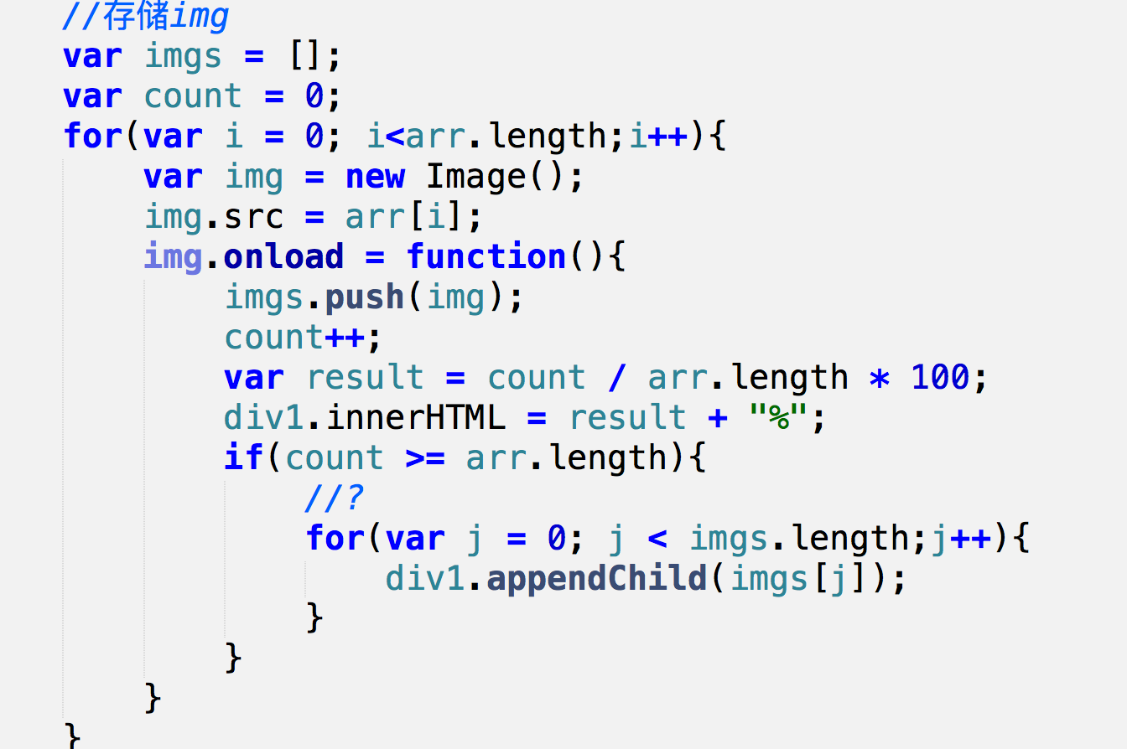
5、预加载实现

Slide 10
6、瀑布流
使用情况：
列表的高度不一
使用原理：
计算容器的高度，然后判断最小的高度，选择在最矮的容器中插入新创建的列表项

Slide 11
7、案例
寻找房祖名

Slide 12
谢谢观赏

